Slide 1
En presentation av
Lions Clubs International
Notes:
I denna korta presentation vill jag ge er en kort översikt av Lions Clubs International, dess historia och struktur. Jag vill också berätta lite om dagens lionklubbar och Lions Clubs International. En del av informationen kanske ni redan känner till.
Men innan jag börjar vill jag tala om att även om detta är mycket kortfattat så har vi en lång historia, och vi genomför många storskaliga välgörenhetsprojekt idag. Så den här presentationen kommer bara att handla om våra höjdpunkter. För mer information är du välkommen att besöka www.lionsclubs.org.
Ni får gärna avbryta mig om ni har frågor.

Slide 2
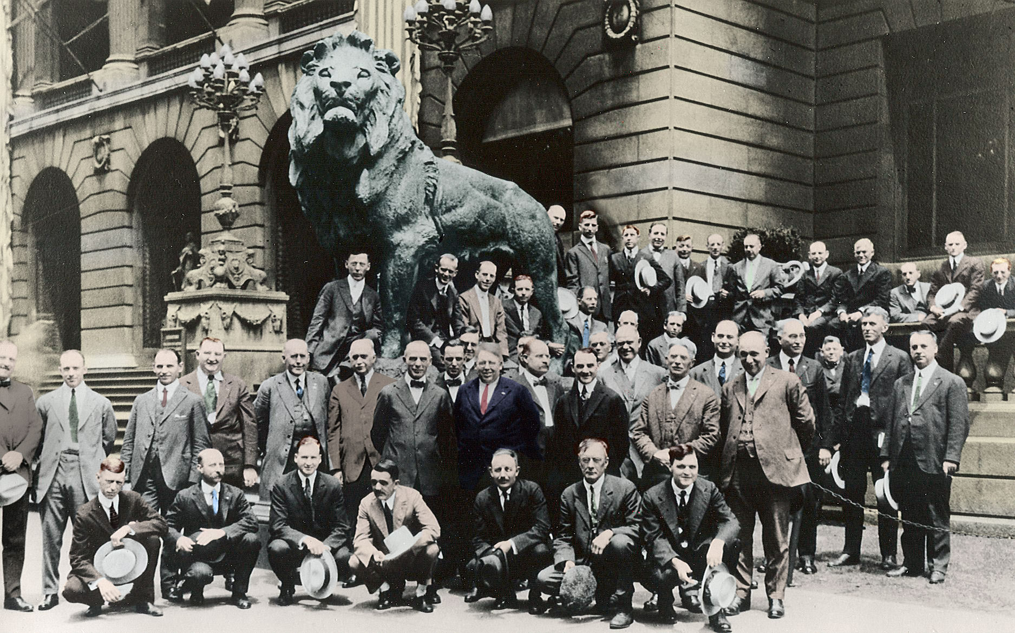
Lions Clubs International är en av världens största hjälpklubborganisationer. Vi finns i över 200 länder och består av 1,4 miljoner lionmedlemmar.
Sveriges Lions har över 10 000 medlemmar.
Notes:
Ni kanske inte känner till detta, men Lions Clubs International är världens största serviceklubborganisation. Vi består av 1,4 miljoner män och kvinnor i 46 000 lokala lionklubbar i 200+ länder och territorier -- det är fler länder än FN.
Högst upp till vänster ser ni Lions Clubs Internationals huvudkontor. Huvudkontoret ligger i Oak Brook, utanför Chicago. Här arbetar lite över 300 personer. Vi har även regionala kontor i Japan, Indien och Korea samt på landsnivå runt om i hela världen.
Längst ned till vänster ser ni Melvin Jones, en affärsman i Chicago, som grundade Lions Clubs International 1917. Han kände att affärsmän som han själv hade ett ansvar att förbättra tillvaron för utsatta människor i lokalsamhället.

Slide 3
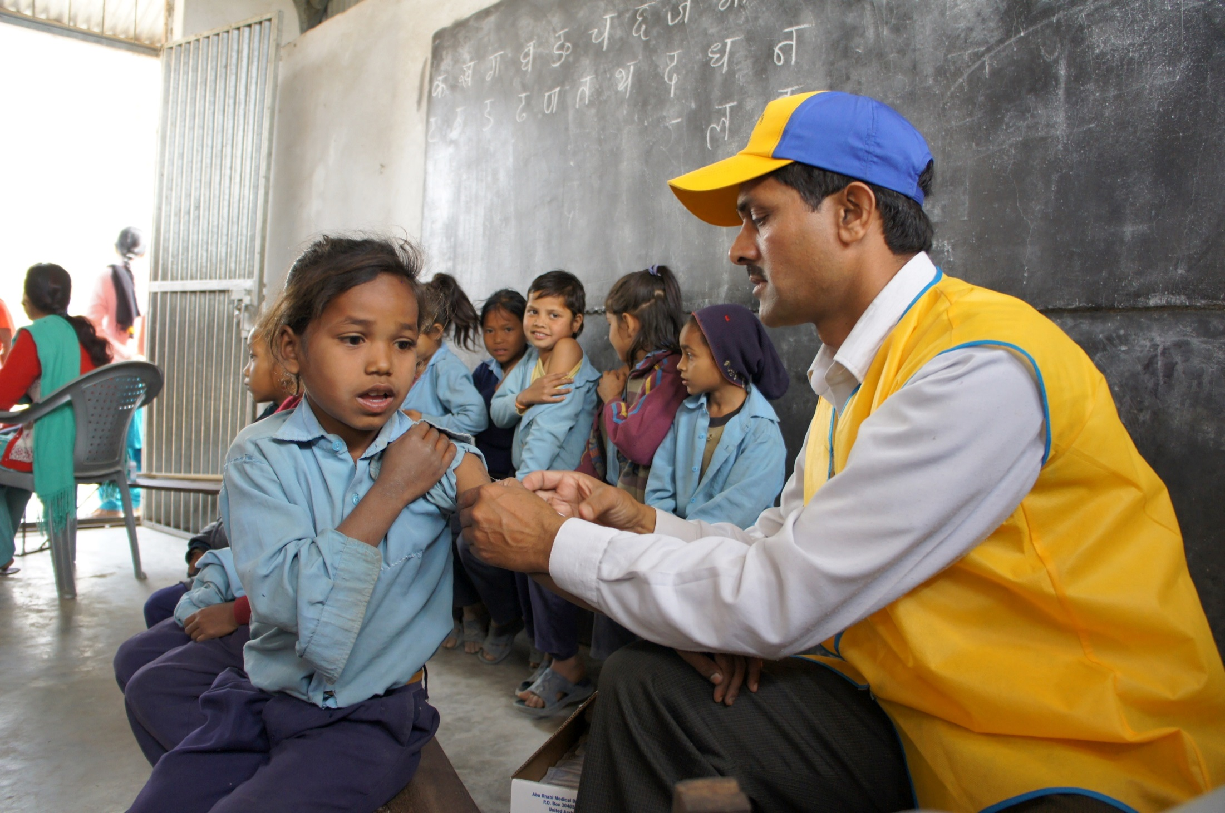
Utnämnd till den främsta icke-statliga organisationen av Financial Times 2007.
Notes:
Ni kanske inte känner till detta, men Lions Clubs International är världens största serviceklubborganisation. Vi består av 1,4 miljoner män och kvinnor i 46 000 lokala lionklubbar i 200+ länder och territorier -- det är fler länder än FN.
Högst upp till vänster ser ni Lions Clubs Internationals huvudkontor. Huvudkontoret ligger i Oak Brook, utanför Chicago. Här arbetar lite över 300 personer. Vi har även regionala kontor i Japan, Indien och Korea samt på landsnivå runt om i hela världen.
Längst ned till vänster ser ni Melvin Jones, en affärsman i Chicago, som grundade Lions Clubs International 1917. Han kände att affärsmän som han själv hade ett ansvar att förbättra tillvaron för utsatta människor i lokalsamhället.

Slide 4
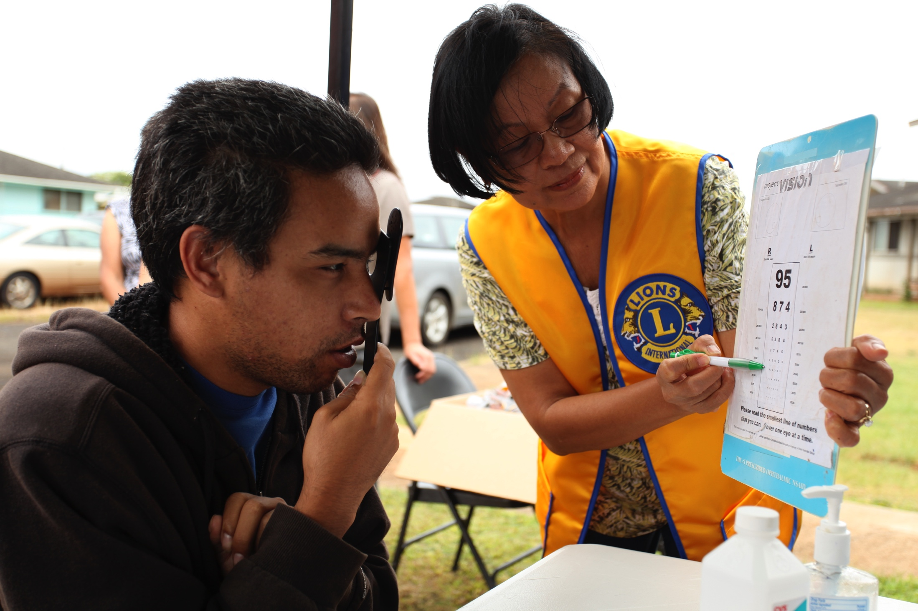
Lions UPPGIFT
Att göra det möjligt för frivilliga att hjälpa till i samhället, tillgodose humanitära behov samt främja fred och internationell förståelse genom Lions klubbar.
Notes:
(ANIMATION: VARJE MENING VISAS GENOM ETT MUSKLICK)
Detta är vår uppgift, vår vision och våra syften. Jag tror vi alla strävar efter detta...att göra vårt bästa för att tillgodose behoven hos människor i nöd, oavsett var behoven finns.
Jag vill påpeka att de tre sista punkterna under våra syften är tidlösa och behövs i de flesta samhällen -
att skapa vänskapsband och förståelse,
att utgöra ett forum för samhällsfrågor utan att involvera oss i partipolitik,
och att hjälpa våra samhällen utan personlig vinning.
Detta är utmärkta principer att försöka leva upp till. Håller ni inte med?

Slide 5
Lions SYFTEN
Att organisera, chartra och ha tillsyn över serviceklubbar under namnet Lions Clubs.
Att samordna lionklubbarnas aktiviteter och standardisera administrationen.
Att skapa och upprätthålla en anda av samförstånd mellan jordens folk.
Att befrämja god samhällsanda hos alla medborgare.
Att genom aktiva insatser på olika områden bidra till samhällets välfärd.
Att förena klubbarna i band av vänskap, gott kamratskap och ömsesidig förståelse.
Att utgöra ett forum där frågor av allmänt intresse må fritt och allsidigt dryftas, dock skall klubbarna i politiskt och religiöst hänseende vara neutrala.
Att uppmuntra till duglighet och ansvarskänsla i både affärs- och yrkesliv.
Notes:
(ANIMATION: VARJE MENING VISAS GENOM ETT MUSKLICK)
Detta är vår uppgift, vår vision och våra syften. Jag tror vi alla strävar efter detta...att göra vårt bästa för att tillgodose behoven hos människor i nöd, oavsett var behoven finns.
Jag vill påpeka att de tre sista punkterna under våra syften är tidlösa och behövs i de flesta samhällen -
att skapa vänskapsband och förståelse,
att utgöra ett forum för samhällsfrågor utan att involvera oss i partipolitik,
och att hjälpa våra samhällen utan personlig vinning.
Detta är utmärkta principer att försöka leva upp till. Håller ni inte med?

Slide 6
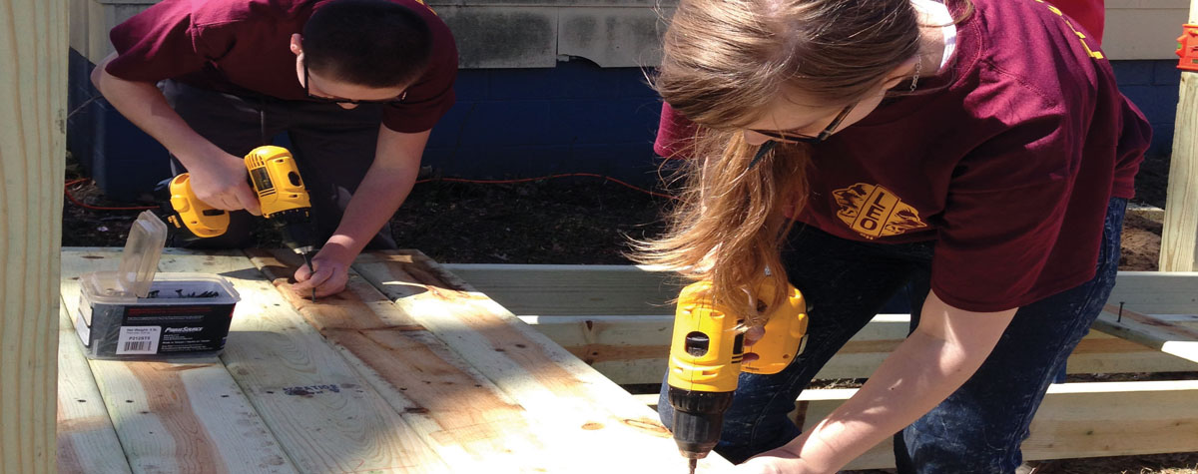
Våra kärnvärden
Ledde till vårt motto: Vi hjälper
"Du kommer inte särskilt långt förrän du börjar göra något för någon annan."
Melvin Jones, LCI:s grundade.
Notes:
Syftena är ord på papper och vi strävar efter att leva upp till dem varje dag. De är viktiga och de är även våra vägledande värderingar. Dessa värden är trots allt vilka vi är.
Inledningsvis var det ett citat från vår grundare Melvin Jones: "Du kommer inte särskilt långt förrän du börjar göra något för andra."
Det uttalandet formade oss och ligger som grund för allt det andra, till exempel vårt motto "Vi hjälper".
Vi tror att utmaningarna i samhället kan lösas på bästa sätt när omsorgsfulla människor utför gemensamma frivilliginsatser.
Vi tror att människorna i samhället vet hur problem ska tas itu med och känner till de lokala behoven. Svaren finner vi inte i New York, eller London, eller någon annanstans. De finns här, och inom dig. Det är klubben som bestämmer hur den kan hjälpa samhället.

Slide 7
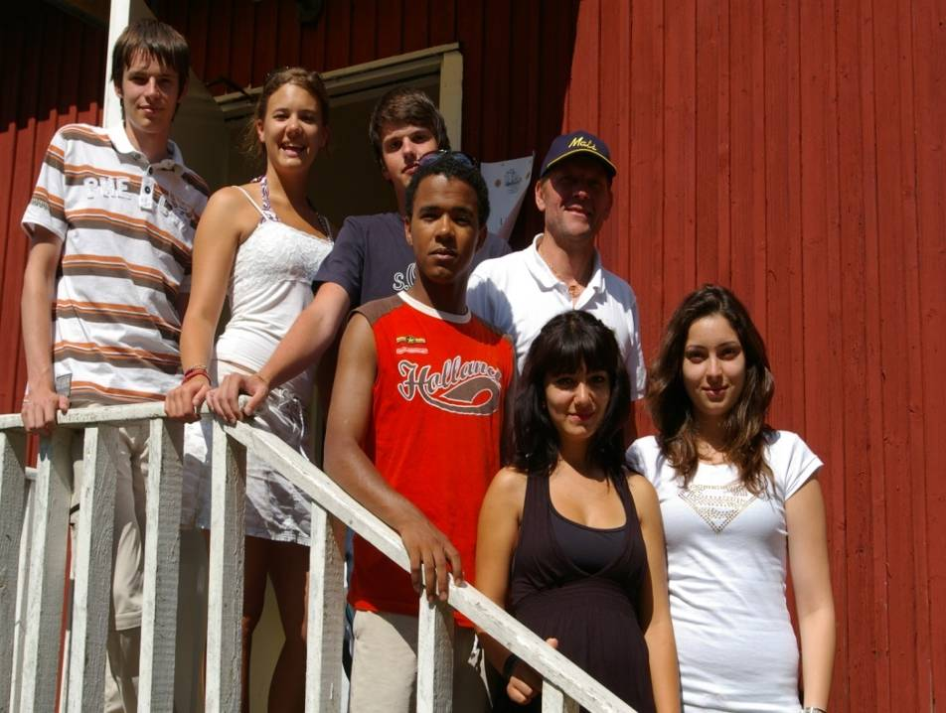
Lions stöder ungdomar
Lions stöder också ungdomar genom att erbjuda läger i syfte att skapa förståelse för olika kulturer.

Slide 8




Kommunikationskanaler till klubbar och medlemmar
Kommunicerar dygnet runt på nya plattformar, i och med kommunikationsrevolutionen
Tidningen LION
Nytt digitalt format,
10 utgåvor per år
Engelska och
spanska utgåvan
från huvudkontoret
399 000 upplagor
31 andra utgåvor runt om i världen
Massutskick
Skickar 30 miljoner meddelanden varje år
Sociala medier
Facebook, Twitter, YouTube, Blogg
Under utveckling
Mobilappar
Notes:
(ANIMATION - DE 3 PUNKTERNA VISAS SEPARAT, EN I TAGET, NÄR DU KLICKAR.)
En sista bild under den här delen....du kanske undrar hur vi håller kontakten med 46 000 klubbar? Det måste resultera i höga telefonräkningar...
(PAUS)
Allvarligt talat, vi har aldrig haft möjlighet att kommunicera med lionmedlemmarna runt om i världen på det sätt vi gör idag, detta tack vare kommunikationsrevolutionen.
Vi bloggar, skriver inlägg och twittrar på nya sätt, precis som ni. Tidningen LION kommer troligtvis att vara vår grund under åren framöver, men leta gärna reda på oss på Facebook, Twitter och YouTube.
Och snart kommer även Lions mobilapp.

Slide 9


Sveriges Lions motto är:
För samhällsansvar
och livskvalitet.
Internationellt motto:
We serve -
Vi hjälper.
Notes:
Nu har vi pratat tillräckligt om vår struktur. Som vi alla känner till är det bästa sättet att mäta en organisations värde, och värdet för er om ni väljer att vara en del av organisationen, att ta reda på vad vi gör för att hjälpa andra.
Är vi effektiva och gör vi någon skillnad? Hur skulle mitt samhälle och världen se ut utan vår typ av grupp?
Detta avgör ni bäst, såklart. Men jag vill visa er omfattningen av våra humanitära insatser i dagsläget. Jag tror att ni kommer att bli imponerade.
Insatserna har utvecklats mer än du tror - det är ett som är säkert. Då ska vi se...

Slide 10
Omfattningen av Lions insatser i dag
Vårt historiska åtagande att utrota blindhet som kan förebyggas, hjälpa de blinda och utföra insatser inom synområdet dateras tillbaka ända till Helen Kellers tal till Lions 1925.
Nu genomför vi världens största program som bekämpar blindhet som går att förhindra runt om i världen. Programmet, som heter SightFirst, har återställt synen hos 9 miljoner, förhindrat blindhet hos 30 miljoner och byggt 600 ögonkliniker -- allt detta för USD 6 per person.
Insatser som förändrar liv: 7 av 10 fall av 40 miljoner fall av blindhet är så kallad onödig blindhet och kan enkelt förhindras.
Genomför ett dussintals program - från ledarhundskolor, synundersökningar, till en majoritet av världens ögonbanker - för att förebygga onödig synförlust och funktionsnedsättning.
Notes:
Ni känner till att ett av Lions åtaganden är syn. Vad ni kanske inte känner till är att detta åtagande dateras ända tillbaka till 1925, när de blindas och dövas förespråkare, Helen Keller, talade vid den internationella kongressen i Cedar Point, Ohio.
Hon uppmanade Lions medlemmar att bli "de blindas riddare i kampen mot mörkret."
Sedan 1990 har vi genomfört programmet SightFirst för att erövra blindhet som kan förebyggas, denna typ av blindhet mörklägger fortfarande livet för 40 miljoner människor runt om i världen. Och då har jag inte inkluderat de 350 miljoner som är svårt synskadade.
Detta arbete är enormt viktigt eftersom 70 % av alla fall av blindhet i världen går att förebygga helt, till den låga kostnaden av bara några dollar per år.
Detta är bara våra synprogram på den regionala och internationella nivån. Lika viktigt är arbetet med att bevara syn och hjälpa synskadade människor i våra lokalsamhällen.

Slide 11
Omfattningen av Lions insatser i dag
Lions tar sig an humanitära utmaningar på tre olika nivåer.
  Lokalsamhället
  Nationellt och regionalt
  Globalt
Klubbar kan ta itu med valfri humanitär utmaning i lokalsamhället.
Lions bidrar årligen med USD 1 miljard för att ta i tu med humanitära behov.
LCI har en global och anslagsbeviljande stiftelse, Lions Clubs International Foundation (LCIF). En fyrstjärnig stiftelse som beviljar 50 miljoner årligen.
LCIF:s anslagsprogram finansierar klubbarnas storskaliga och globala initiativ.
Notes:
Syn är som sagt inte vår enda uppgift. Ungdomsutveckling och utbildning ligger också högt på listan. Så även program som lindrar hungersnöd och, sedan 1978, miljövård. 2011 planterade vi 16 miljoner träd under ett särskilt program, och våra klubbar planterar årligen nästan 3 miljoner träd runt om i världen.
Sedan 2010 har vi genomfört fyra globala serviceprojekt. Engagera ungdomar, Syn till alla, Lindra hungersnöd och Skydda vår miljö. Dessa kampanjer genomförs av klubbarna och baseras på behoven i det lokala samhället, kampanjerna hjälper över 8 miljoner människor varje år.
Klubbarna har friheten att delta i en, ingen eller alla kampanjer - det är trots allt upp till klubbarna att avgöra hur de på bästa sätt kan hjälpa sitt samhälle och vad som intresserar klubbens medlemmar.
Som jag nämnde, samlar nätverket av lionklubbar i genomsnitt in USD 750 miljoner varje år, till lokala ändamål. Pengarna stannar lokalt och klubben bestämmer hur de ska investeras i humanitära behov.
Slutligen, katastrofhjälp är något som vi bryr oss mycket om, detta område får stort stöd av vår stiftelse - Lions Clubs International Foundation.

Slide 12


Omfattningen av Lions insatser i dag
Lions Clubs Internationals fem större fokusområden
Notes:
Syn är som sagt inte vår enda uppgift. Ungdomsutveckling och utbildning ligger också högt på listan. Så även program som lindrar hungersnöd och, sedan 1978, miljövård. 2011 planterade vi 16 miljoner träd under ett särskilt program, och våra klubbar planterar årligen nästan 3 miljoner träd runt om i världen.
Sedan 2010 har vi genomfört fyra globala serviceprojekt. Engagera ungdomar, Syn till alla, Lindra hungersnöd och Skydda vår miljö. Dessa kampanjer genomförs av klubbarna och baseras på behoven i det lokala samhället, kampanjerna hjälper över 8 miljoner människor varje år.
Klubbarna har friheten att delta i en, ingen eller alla kampanjer - det är trots allt upp till klubbarna att avgöra hur de på bästa sätt kan hjälpa sitt samhälle och vad som intresserar klubbens medlemmar.
Som jag nämnde, samlar nätverket av lionklubbar i genomsnitt in USD 750 miljoner varje år, till lokala ändamål. Pengarna stannar lokalt och klubben bestämmer hur de ska investeras i humanitära behov.
Slutligen, katastrofhjälp är något som vi bryr oss mycket om, detta område får stort stöd av vår stiftelse - Lions Clubs International Foundation.

Slide 13
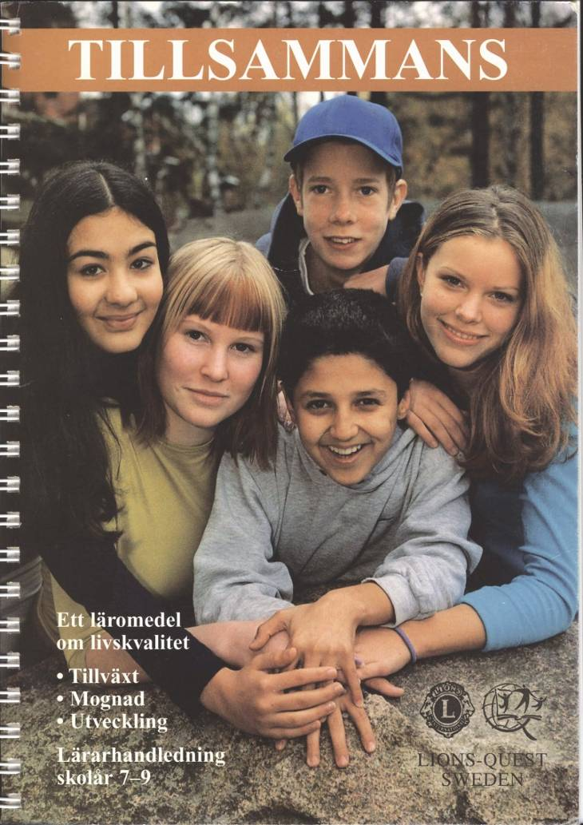
Lions arbetar för att stödja ungdomar.
Exempelvis genom värdegrundsprogrammet
Lions Quest –
TILLSAMMANS.

Slide 14
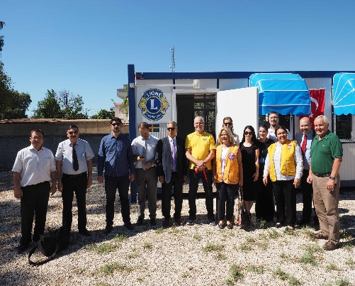
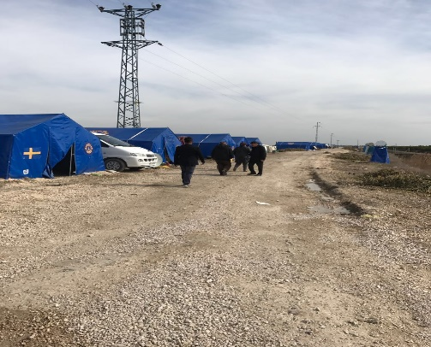
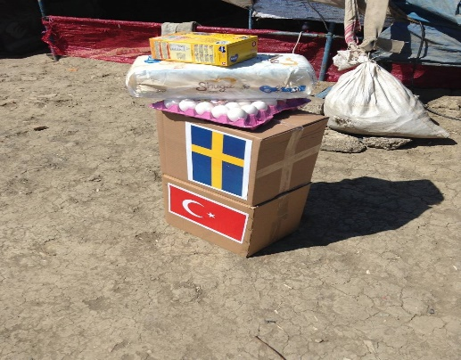
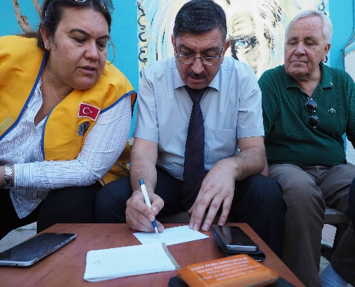
Exempel på Lions Sveriges insatser - Turkiet
Lions har sponsrat skolmoduler så att 3000 barn nu kan gå i skola och få skrivmaterial, väskor etc.
50 tält 20 toaletter med rinnande vatten, för att kunna hålla en någorlunda hygien
Över 3 000 matpaket, filtar, sovsäckar etc. till de mest behövande.
Utan bland annat dessa eldsjälar hade projektet inte lyckats så bra.

Slide 15
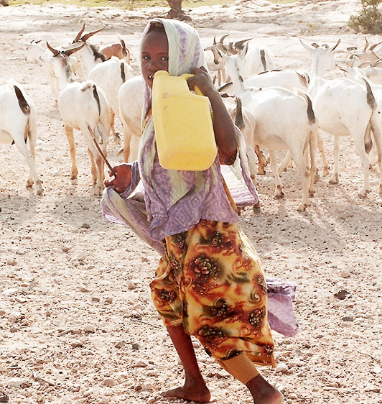
”Water Means Life”
”Water Means Life” ger barnen och deras familjer i Somalia rent vatten. Inriktningen för insamlingen är i första hand för att borra brunnar.
Insamlingens första etapp pågår fram till 30 september 2018

Slide 16
Vår framtidsvision
Huvudmålet med vår nuvarande strategiska plan, LCI framåt, är att hjälpa 200 miljoner människor varje år senast 2020-21 - alltså tredubbla vår påverkan.
Nyligen antogs diabetes och barncancer som fokusområden vid sidan av våra tre andra områden. Syn, hungersnöd och miljö.
Sträva efter att vara den mest innovativa humanitära serviceorganisationen av vårt slag.

Slide 17
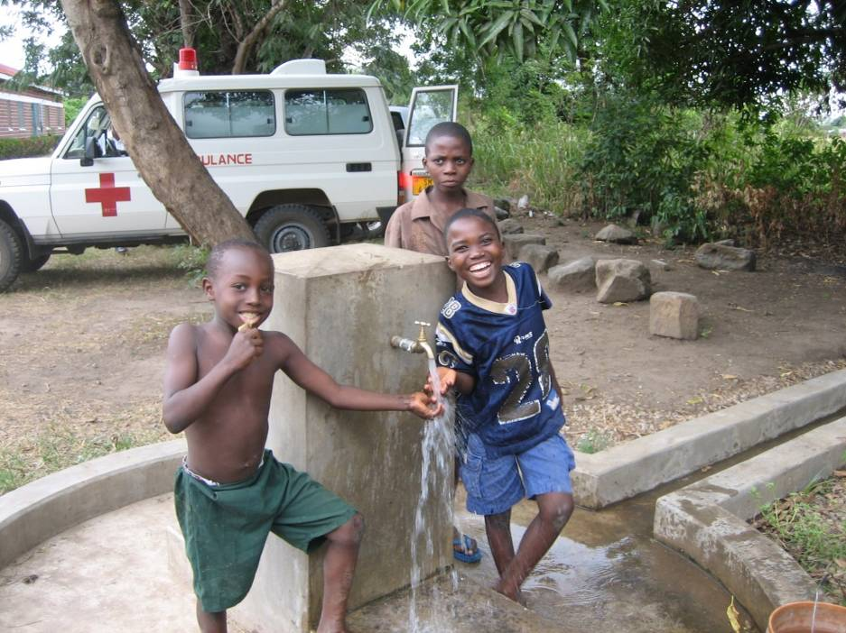
Insamlade medel går till hjälpverksamheten
Lions organisation och administration betalas med medlemsavgifter.

Slide 18
Lions Clubs Internationals partner
FN och ECOSOC - vi hjälpte till att utveckla FN:s deklaration 1947
Världshälsoorganisationen
Special Olympics sedan 2000
The Carter Center sedan 1995, för att utrota blindhet som går att förebygga i Afrika och Latinamerika
Bill & Melinda Gates Foundation
Länder och hälsoministerier eller utbildningsministerier runt om i världen.
Notes:
Vi har många samarbeten, men dessa är de mest globala.
Vi är mest stolta över att vi ombads hjälpa till att utveckla avsnittet om icke-statliga organisationer i FN:s deklaration 1947. I dag är vi medlemmar i FN:s ekonomiska och sociala råd.
Andra organisationer som vi har samarbetat med under många år inkluderar världshälsoorganisationen, Special Olympics, Carter Center (USA:s tidigare president Jimmy Carter är vår mest kända medlem) och statliga myndigheter, för att nämna några.

Slide 19

Lions i Norden samarbetar
Har gemensamt hjälpprojekt.
Orkester Norden – en
samnordisk ungdoms-
orkester.

Slide 20
Sammanfattning
Vi är världens största serviceklubborganisation med 1,4 miljoner medlemmar i 200+ länder/territorier.
LCI tillhandahåller ett brett utbud av program och tjänster till klubbarna - från webbplatser till serviceprogram i världsklass, ledarutbildningar med mera.
Som medlem i Lions har du möjlighet att göra skillnad och förändra världen på sätt du aldrig kunnat föreställa dig.
Notes:
(SAMMANFATTA VIKTIGA PUNKTER.)
(TACKA PUBLIKEN, FÖR BÅDE DERAS DELTAGANDE OCH FÖR ATT DE TOG SIG TID.)
(UTSE EN LIONMEDLEM, ELLER DIG SJÄLV, ATT VARA KONTAKTPERSON. DELA UT KONTAKTPERSONENS INFORMATION.)

Slide 21
Tack!

